Slide 1
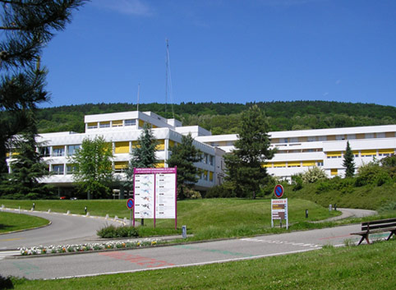
L’ IFSI / IFAS DE HAGUENAU
L’Institut de Formation en Soins Infirmiers et de Formation Aides-Soignants du Centre Hospitalier de Haguenau est localisé au sein de l'éco-quartier Thurot.
Il comprend notamment un amphithéâtre, des salles de cours et de travaux en groupes, un centre de documentation, une salle de lecture, un espace informatique, ainsi que des salles de travaux pratiques reproduisant à l'identique une chambre hospitalière avec son cabinet de toilettes. Un espace de vie et de convivialité à proximité immédiate du hall d'accueil et de l'amphithéâtre est également ouvert à destination des élèves. L’intégralité des locaux est accessible à toute personne en situation de handiicap.
Cet institut accueille 3 promotions (90 étudiants en soins infirmiers de première année, 80 en deuxième année et 75 en troisième année) ainsi qu’une promotion de 55 élèves aides-soignants.
Par ailleurs, les nombreux aménagements prévus au sein de l'éco-quartier Thurot permettent aux étudiants de bénéficier d'un cadre de vie idéal pour réussir leur formation, La Résidence Junior offre des possibilités de logements sous la forme de studios tout aménagés et de repas au sein d'un restaurant un parking silo propose plus de 300 place
Forts des valeurs universelles qu’ils portent, nos Instituts accordent une attention particulière à l’accueil des étudiants en situation de handicap et sont vigilants face à toute discrimination.
Institut de Formation
en Soins Infirmiers
Institut de Formation
Aides-Soignants
(IFSI / IFAS)
RNCP8940
RNCP35830
21 rue de la Redoute
67500 HAGUENAU
 03 88 06 30 81
 sec.ifsi@ch-haguenau.fr
 sec.ifas@ch-haguenau.fr
24 route de Weiler
67160 WISSEMBOURG
 03 88 54 11 10
 ifas@ch-wissembourg.fr
Référent Handicap : Hervé UNTEREINER
 herve.untereiner@ch-haguenau.fr
INSTITUT DE FORMATION
EN SOINS INFIRMIERS
INSTITUT DE FORMATION
AIDES-SOIGNANTS
CENTRE HOSPITALIER DE
HAGUENAU ET DE WISSEMBOURG
REFERENT HANDICAP
Par ICPF
Pour la période 2021-2024
MAJ au 01/09/2024

Slide 2
IFSI IFAS DE HAGUENAU
Tous les étages sont équipés de sanitaires hommes / femmes avec accessibilité aux personnes à mobilité réduite.
Un ascenseur dessert tous les étages.
Le sous-sol dispose d’un garage à vélo sécurisé, de vestiaires et de nombreuses possibilités de rangements.
L’ IFSI est situé à 12 minutes à pied de la gare
et à 7 minutes du centre-ville.
Une ligne de BUS est prévue pour relier la ville,
les Instituts et le Centre Hospitalier.
Les repas :
• Restaurant du personnel du Centre Hospitalier Intercommunal de Wissembourg.
• Au sein de l’Institut : possibilité de réchauffer ses plats • Plats du jour et boulangeries à proximité
La vie à Wissembourg :
• Proximité immédiate de l’Allemagne
• Office du tourisme
• Randonnée
• Animations culturelles tout au long de l’année
• Environnement verdoyant
LIENS UTILES
Le référent Handicap entretient un partenariat avec 4 interlocuteurs :
La coordinatrice de la mission handicap au service de la vie universitaire :
 : svu-handicap@unistra.fr
La MDPH du Bas-Rhin :
 : accueil.mdph@bas-rhin.fr
L’AGEFIPH visible sur le site www.agefiph.fr
L’association ADAPEI qui est le contact local de l’AGEFIPH
 rhf.67-68@adapeipapillonsblancs.alsace
IFAS DE WISSEMBOURG
L’Institut de Formation Aide Soignant du Centre Hospitalier Intercommunal de Wissembourg est localisé au sein du Centre Hospitalier Intercommunal de Wissembourg.
La composition des locaux :
• Une salle de cours et de travaux en groupes • Un centre de documentation
• Un espace informatique
• Une salle de travaux pratiques
• Un espace de convivialité
La promotion : 1 promotion de 30 élèves aides–soignants qui peuvent être en cursus partiel ou cursus complet
Les aménagements de l’IFAS :
• Des chambres rénovées à disposition des élèves
• Un parking situé à proximité de l’IFAS
• Un local à vélo sécurisé
LE REFERENT HANDICAP
Le référent Handicap a pour mission :
d’accompagner l’étudiant en situation de handicap dans sa démarche de formation
de mettre en relation les différents acteurs de prise en charge et d’évaluation
de réceptionner les demandes spécifiques d’aménagement
de transmettre à ses collègues les dispositions prises pour l’étudiant
de réfléchir avec l’équipe pédagogique sur les aménagements nécessaires et possibles (matériel, modalités de formation/évaluation) pour mettre en place un plan d’accompagnement personnalisé
de veiller à la mise en place du plan d’accompagnement

